Slide 1
Сложение и вычитание смешанных чисел
Учитель математики
Кузнецова Марина Николаевна

Slide 2
Домашнее задание

Slide 3
Астрид Линдгрен

Slide 6
Устный счет
1
0

Slide 7
На какие группы мы можем разделить данные дроби?

Slide 8
На какие группы мы можем разделить данные дроби?
Правильные дроби
Неправильные дроби

Slide 9
Найдите лишний пример:

Slide 10
Сложение и вычитание смешанных чисел.
Цель урока:
Научится выполнять сложение и вычитание смешанных чисел.

Slide 11
Справка
1.
К целой части прибавить целую часть.
К полученной целой части прибавить дробную часть.
Сформулировать правило сложения смешанного числа с натуральным.
2.
К целой части прибавить целую часть.
К дробной части прибавить дробную часть
К полученной целой части прибавить полученную дробную часть.
Сформулировать правило сложения смешанных чисел.
3.
Из целой части вычесть целую часть.
Из дробной части вычесть дробную часть
К оставшейся целой части прибавить оставшуюся дробную часть.
Сформулировать правило вычитания смешанных чисел.
4.
Если дробная часть уменьшаемого меньше дробной части вычитаемого.
Занимаем у целой части уменьшаемого единицу и представляем ее в виде неправильной дроби.
Полученную дробь складываем с дробной частью уменьшаемого.
Вычитаем отдельно целые части и дробные части.
К оставшейся целой части прибавляем оставшуюся дробную часть.
Сформулировать правило вычитания из смешанного числа дроби, причем дробь уменьшаемого больше дроби вычитаемого.

Slide 12
Чтобы сложить два смешанных числа, нужно сложить отдельно их целые и дробные части, сложить полученные результаты.
Чтобы вычесть из смешанного числа смешанное число, нужно отдельно вычесть их целые и дробные части, сложить полученные результаты.

Slide 13
= (3 + 2) + (
) = 5 +
= 5
–
= (5 – 3) + (
)= 2 +
= 2

Slide 14
Физкультминутка
Потрудились - отдохнём,
Встанем, глубоко вздохнём.
Руки в стороны, вперёд,
Влево, вправо поворот.
Три наклона, прямо встать.
Руки вниз и вверх поднять.
Руки плавно опустили,
Всем улыбки подарили.

Slide 15
4 – В
7 – О
3 – У
4 – Е
5 – Х
4 – П
5 – С
У
С
П
Е
Х
О
В

Slide 16
Решение задач
Стр. 175, № 1115
Стр. 175, № 1116

Slide 18
Что такое смешанное число?
Чему вы сегодня научились?
Как сложить смешанные числа?
Как вычесть смешанные числа?

Slide 19
Домашнее задание:
П. 29 (учить правила)
Стр. 178, № 1136, 1137

Slide 20
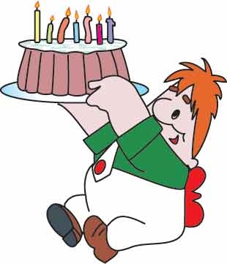
Спасибо за урок!

